Slide 1

샬롬
현대교회
어린이교회
초등부

Slide 2

찬양해요~

Slide 3



샬롬샬롬 인사해요
옆에 있는 친구와
샬롬샬롬 인사해요
주님의 평화가 가득하길

Slide 4
나를 사랑하시는 주님
너를 사랑하시는 주님
매일 매일 우리 안에
주님의 사랑 기쁨
주님의 평화가 가득하길

Slide 5
콩닥콩닥
오른쪽 친구 콩닥콩닥 콩닥콩
왼쪽 친구들도 콩닥콩닥 콩닥콩
예쁜 마음 가진 사람 모두 모여서
하나님을 찬양해 랄라랄라라

Slide 6
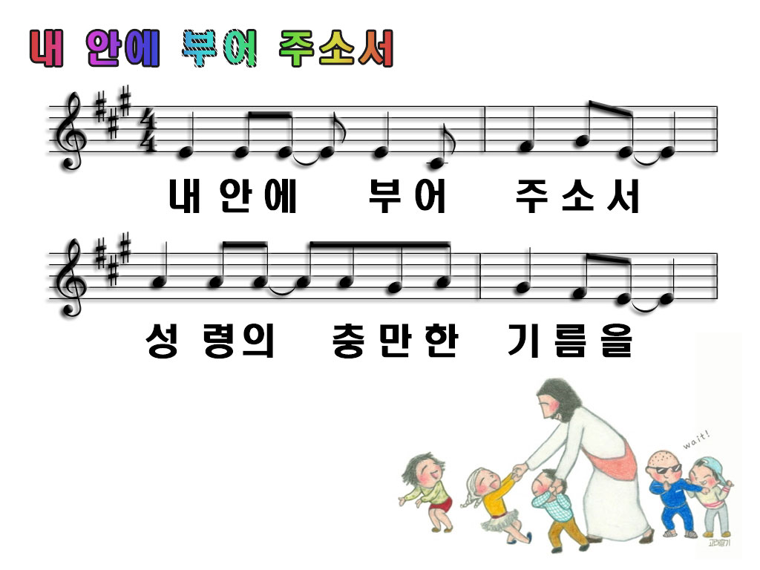

Slide 7
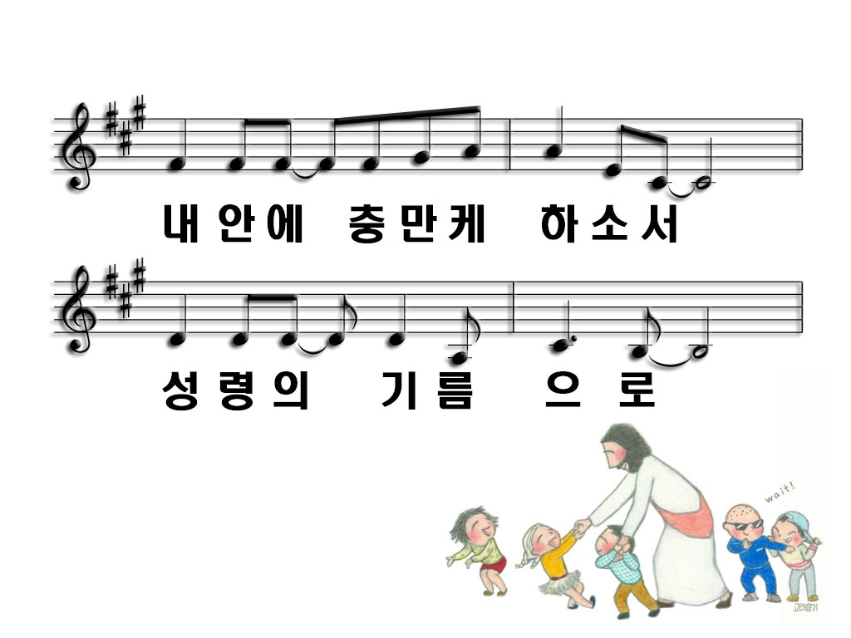

Slide 8
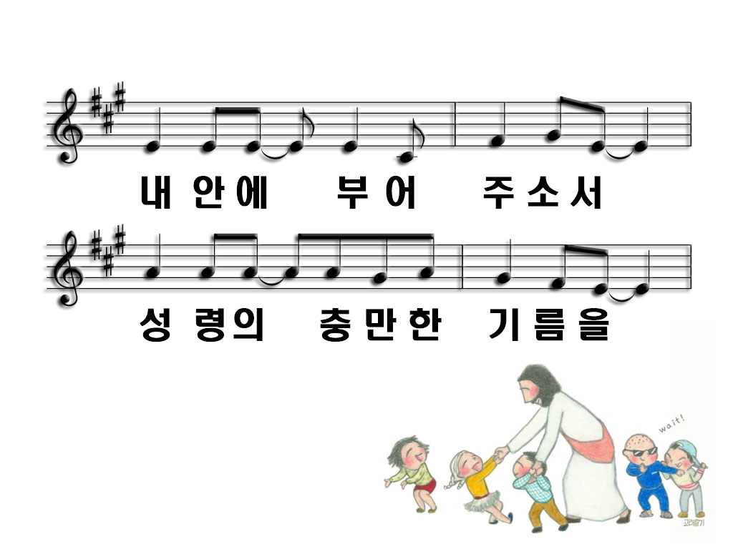

Slide 9


Slide 10
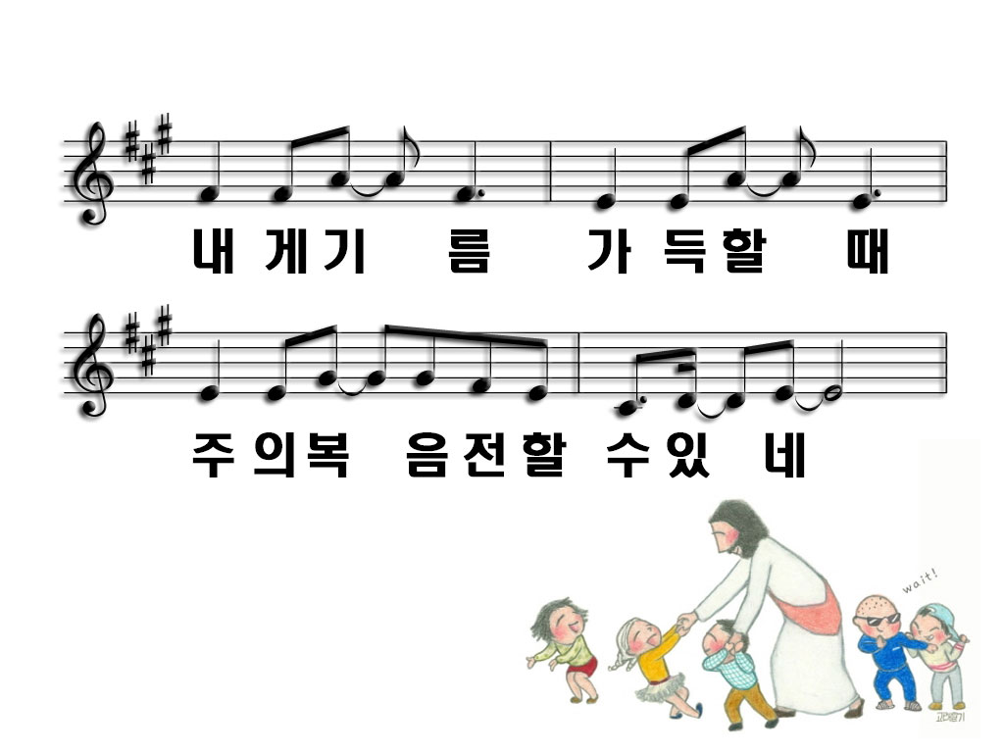

Slide 11
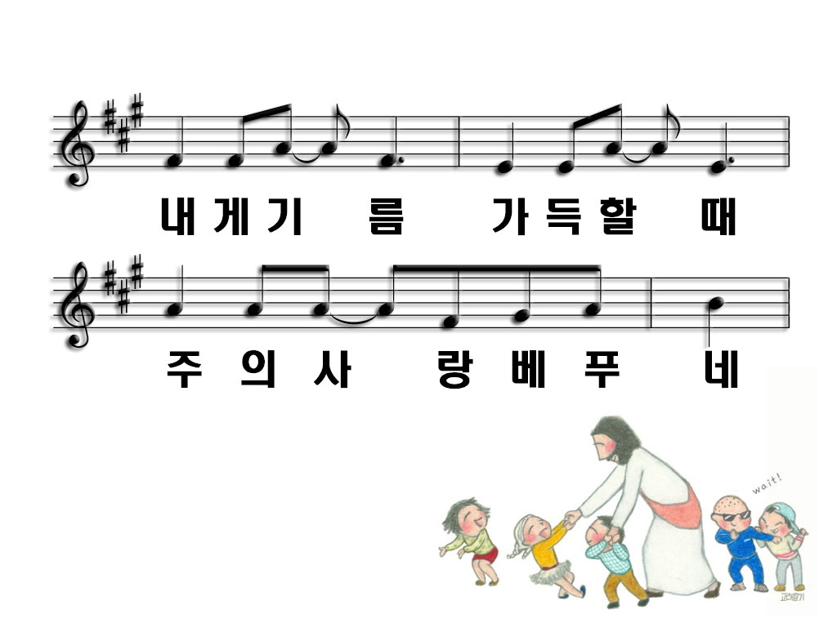

Slide 12
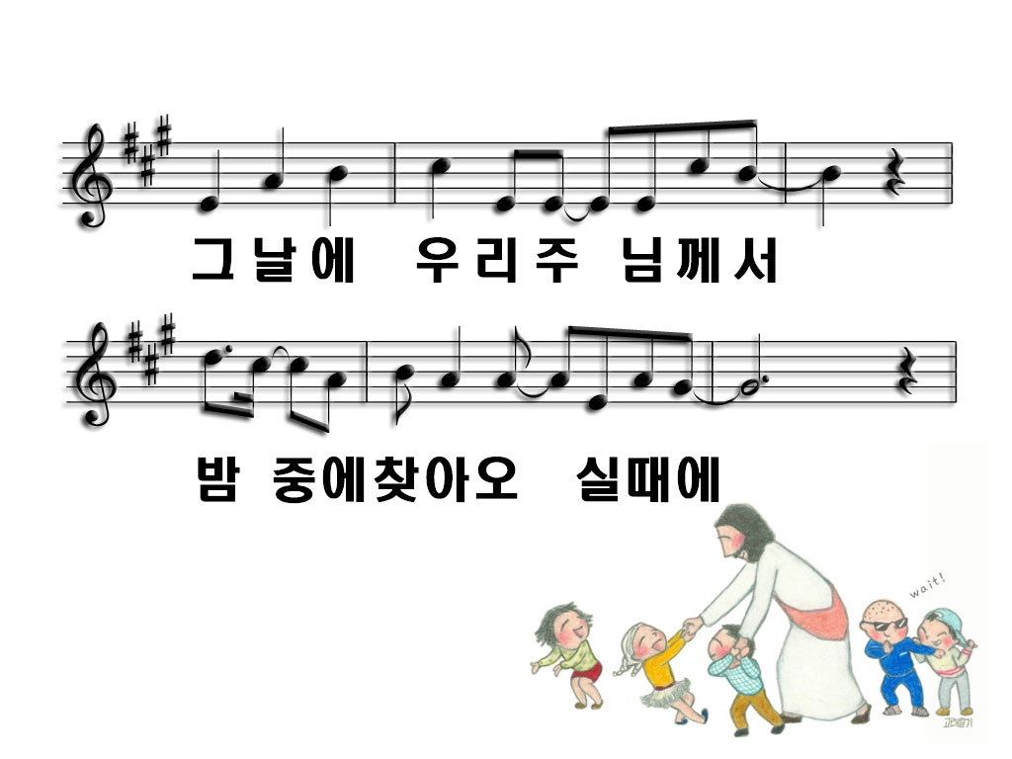

Slide 13
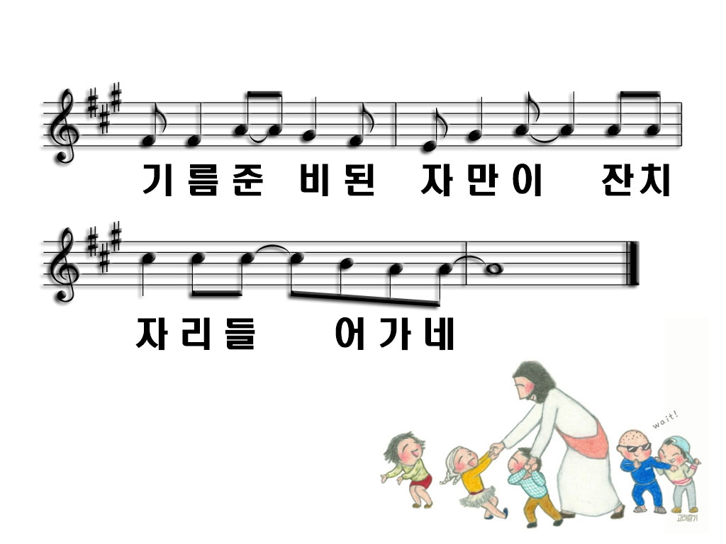

Slide 14
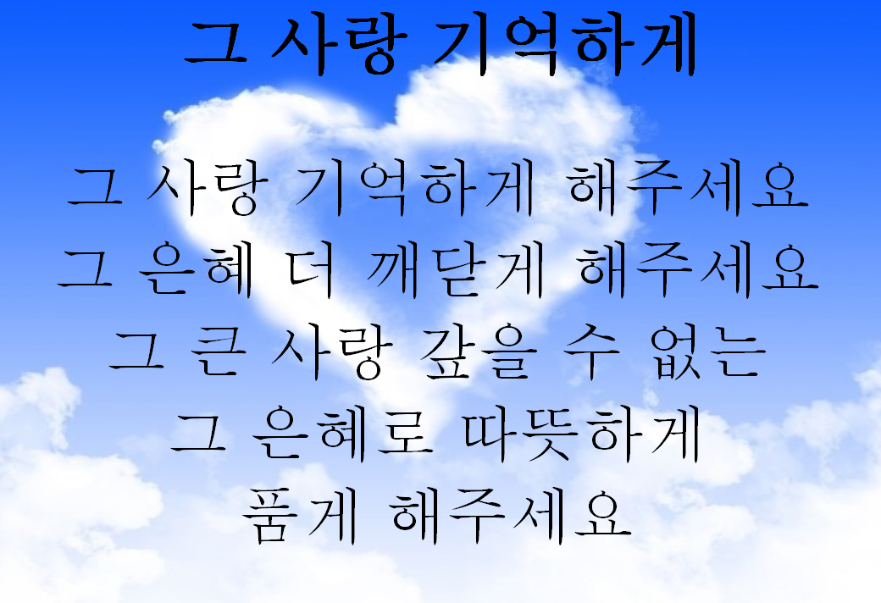

Slide 15
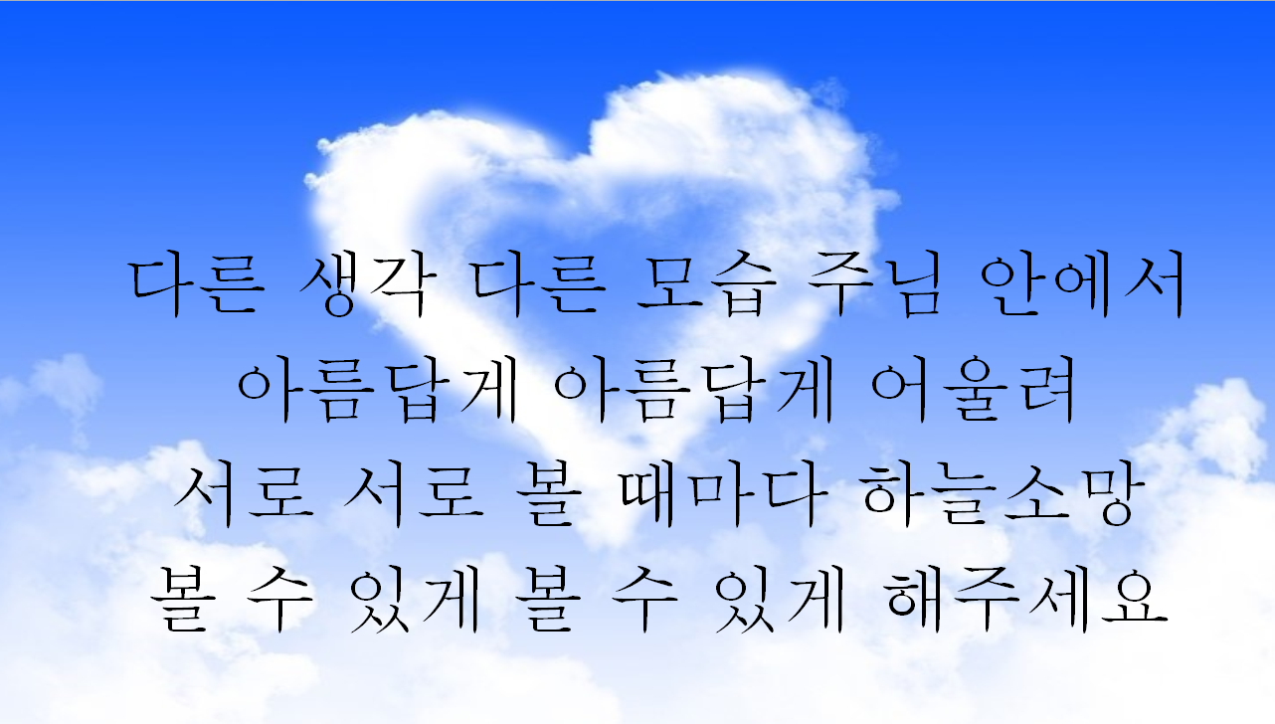

Slide 16
2021년 6월 13일 어린이 예배
오늘은 성령강림 후
제3주일입니다

Slide 17

사도신경
전능하사 천지를 만드신
하나님 아버지를 내가 믿사오며,
그 외아들 우리 주
예수 그리스도를 믿사오니,

Slide 18
사도신경
이는 성령으로 잉태하사
동정녀 마리아에게 나시고,
본디오 빌라도에게 고난을 받으사,
십자가에 못박혀 죽으시고,
장사한 지 사흘 만에 죽은 자
가운데서 다시 살아나시며,

Slide 19
사도신경
하늘에 오르사,
전능하신 하나님 우편에 앉아
계시다가, 저리로서 산 자와
죽은 자를 심판하러 오시리라.

Slide 20
사도신경
성령을 믿사오며, 거룩한 공회와,
성도가 서로 교통하는 것과,
죄를 사하여 주시는 것과,
몸이 다시 사는 것과,
영원히 사는 것을 믿사옵나이다.
아멘

Slide 21
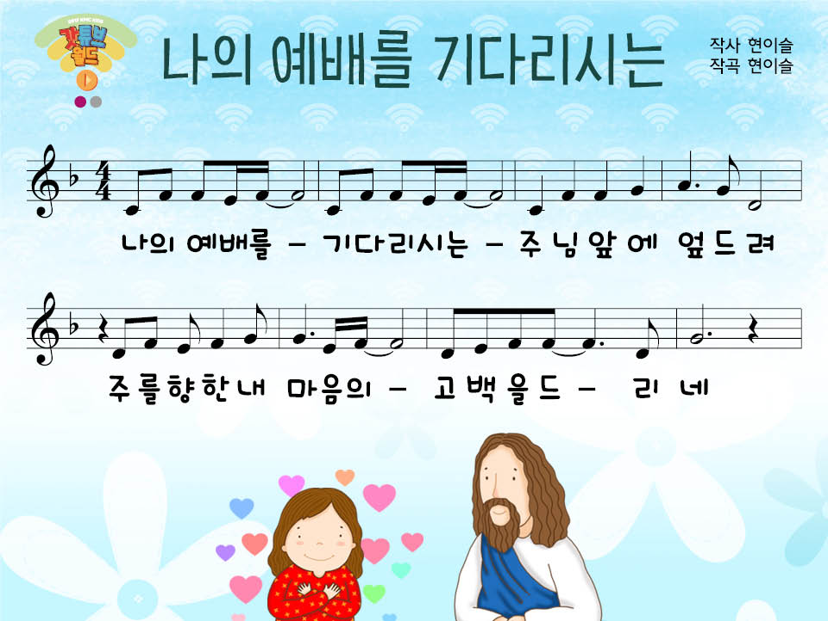

Slide 22
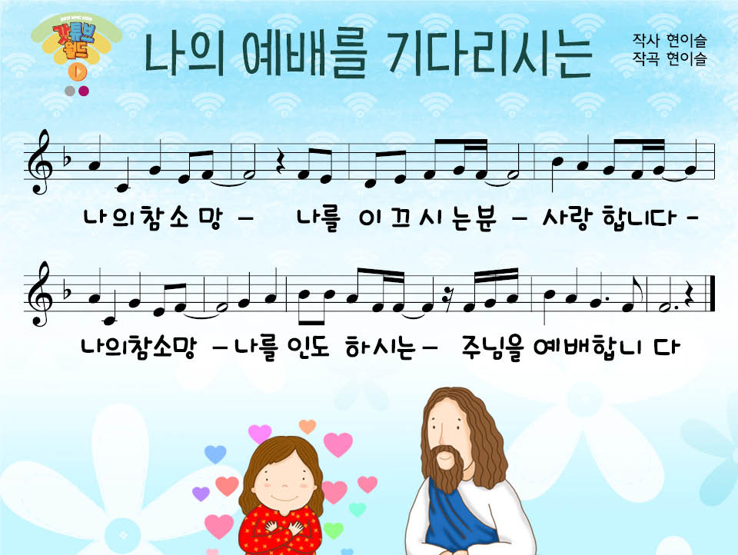

Slide 23

대표기도
주용숙 선생님

Slide 24

성경봉독
에스라 1장 2절

Slide 25

성경봉독- 에스라 1장
2 바사 왕 고레스는 말하노니 하늘의 하나님 여호와께서 세상 모든 나라를 내게 주셨고 나에게 명령하
사 유다 예루살렘에 성전을 건축
하라 하셨나니

Slide 26
성경봉독- 여호수아 24장
나와 내 집은 여호와를 섬기겠노라 하니
16 백성이 대답하여 이르되 우리가 결단코 여호와를 버리고 다른 신
들을 섬기기를 하지 아니하오리
니

Slide 27
에스라-느헤미야
설교
지하람 전도사님

Slide 28
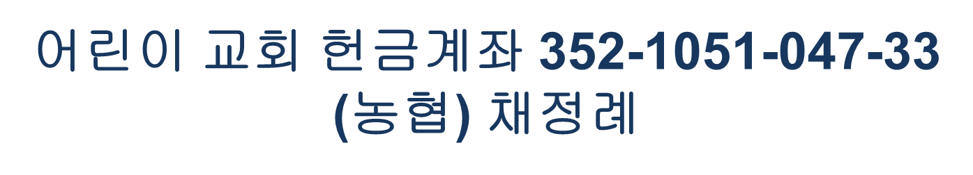

Slide 29


Slide 30
헌금기도
황세라 선생님

Slide 31


Slide 32
광 고
1
2
3
Notes:
마우스 오른쪽 클릭 후 텍스트편집(문자열추가) 버튼 누른후 텍스트 삽입 바랍니다

Slide 33

주기도문
하늘에 계신 우리 아버지여,
이름이 거룩히 여김을 받으시오며,
나라가 임하시오며,
뜻이 하늘에서 이루어진 것같이
땅에서도 이루어 지이다.

Slide 34
주기도문
오늘 우리에게 일용할 양식을 주시옵고,
우리가 우리에게 죄 지은 자를
사하여 준 것같이
우리 죄를 사하여 주시옵고,

Slide 35
주기도문
우리를 시험에 들게 하지 마시옵고,
다만 악에서 구하시옵소서.
나라와 권세와 영광이 아버지께
영원히 있사옵나이다. 아멘.

Slide 36

현대교회
어린이교회
초등부
한 주간
배운 말씀대로
승리하고
다음 주일에
만나요
하나님께
영광을~

